Slide 1

Prof. Rildo Oliveira
rildexter@hotmail.com
Programação para Dispositivos Móveis
Padrão json

Slide 2
Dica extra: Criando um apk
Nosso aplicativo ao estar pronto para ser lançado em loja devemos fazer algumas configurações junto a loja desejada, mas para gerar um simples apk devemos o seguinte:
Entre no diretório do aplicativo pronto
Digite no terminal: flutter build apk --split-per-abi
O comando resulta em dois arquivos apk :
<app dir>/build/app/outputs/apk/release/app-armeabi-v7a-release.apk
<app dir>/build/app/outputs/apk/release/app-arm64-v8a-release.apk

Slide 3
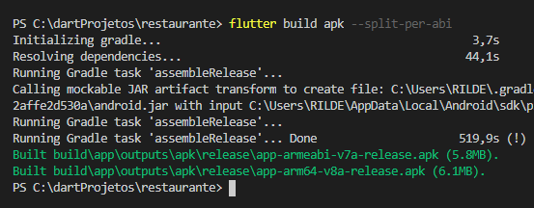
Dica extra: Criando um apk

Slide 4
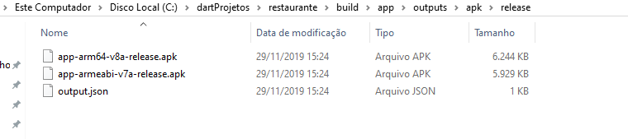
Dica extra: Criando um apk
Possivel caminho dos apk
PastadoAplicativo\aplicativo\build\app\outputs\apk\release

Slide 5
Publicando na Google Play Store
Para obter instruções detalhadas sobre como publicar seu aplicativo na Google Play Store, consulte a documentação de lançamento do Google Play.
Decida qual ação você deseja para monetizar seu App: adsense, campanhas, pago ou mesmo gratuito.

Slide 6
JSON
JSON é um formado de representação de dados baseado na linguagem de programação Javascript, daí o nome JavaScript Object Notation. Ou seja, Notação de Objeto em Javascript.

Slide 7
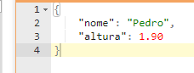
JSON
Siga para o site: http://jsoneditoronline.org/
Vamos pensar no exemplo de um objeto pessoa com nome Pedro e altura 1,90. A representação deste objeto em JSON ficaria assim:

Slide 8
JSON
o JSON é que ele é composto por chave/valor (ou no inglês key/value), as chaves representam os nomes dos atributos da classe e os valores, bem, são os valores do objeto.

Slide 9
JSON
Vejamos os elementos básicos do JSON.
{ e } - delimita um objeto.
[ e ] - delimita um array.
: - separa chaves (atributos) de valores.
, - separa os atributos chave/valor.

Slide 10
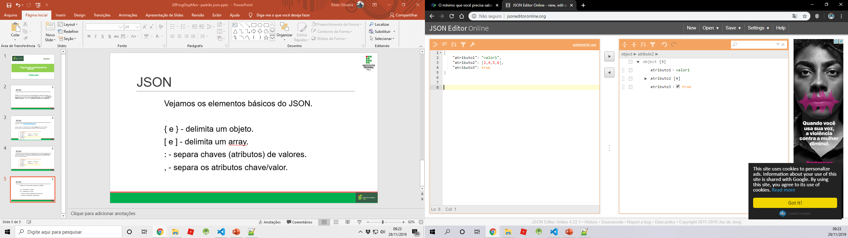
JSON

Slide 11
JSON
Os tipos de dados básicos do JSON são:
string - separados por aspas (duplas ou simples). Ex. "Brasil" ou 'Brasil'
número - sem aspas e pode ser inteiro ou real, quando for do tipo real deve-se usar o caractere . (ponto) para separar a parte inteira das casas decimais . Ex. 1 (inteiro) ou 23.454 (real)
booleano - tipo lógico normal, pode assumir valores true ou false.
nulo - este é o valor nulo mesmo. Ex. { "nome" : null }

Slide 12
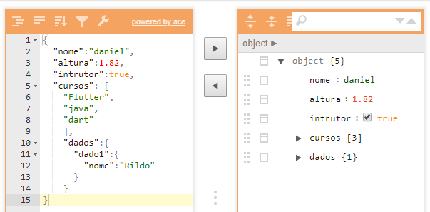
JSON

Slide 13
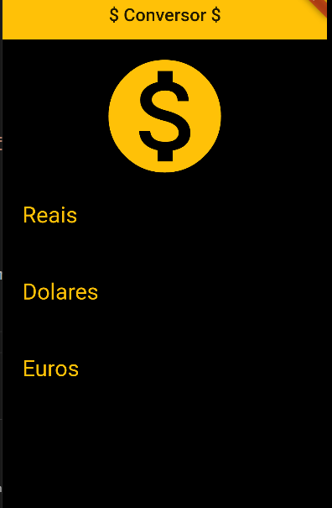
Exemplo de JSON no Flutter
Vamos usar o aplicativo conversor de moedas como exemplo.
Este aplicativo busca valores em um json do site:
"https://api.hgbrasil.com/finance?format=json-cors&key=f4c0c86e";
No site para usar api devemos criar um usuário e pedir uma chave. Como nosso objetivo não é ensinar o uso de api mas do json, então já temos criado o usuário de uso da api

Slide 14
JSON no Flutter
Elementos básicos do layout:
Barra superior
Um bottom icon
Label e input
Código encontrado em:
https://github.com/rildexter

Slide 15
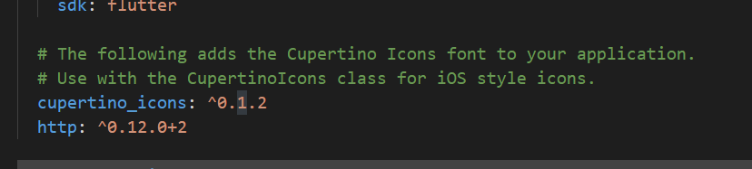
JSON no Flutter
O layout nos já vimos como fazer mas vamos relembrar:
Como usaremos uma api então devemos dizer ao flutter que ele deverá usar acesso por http no pubspec

Slide 16
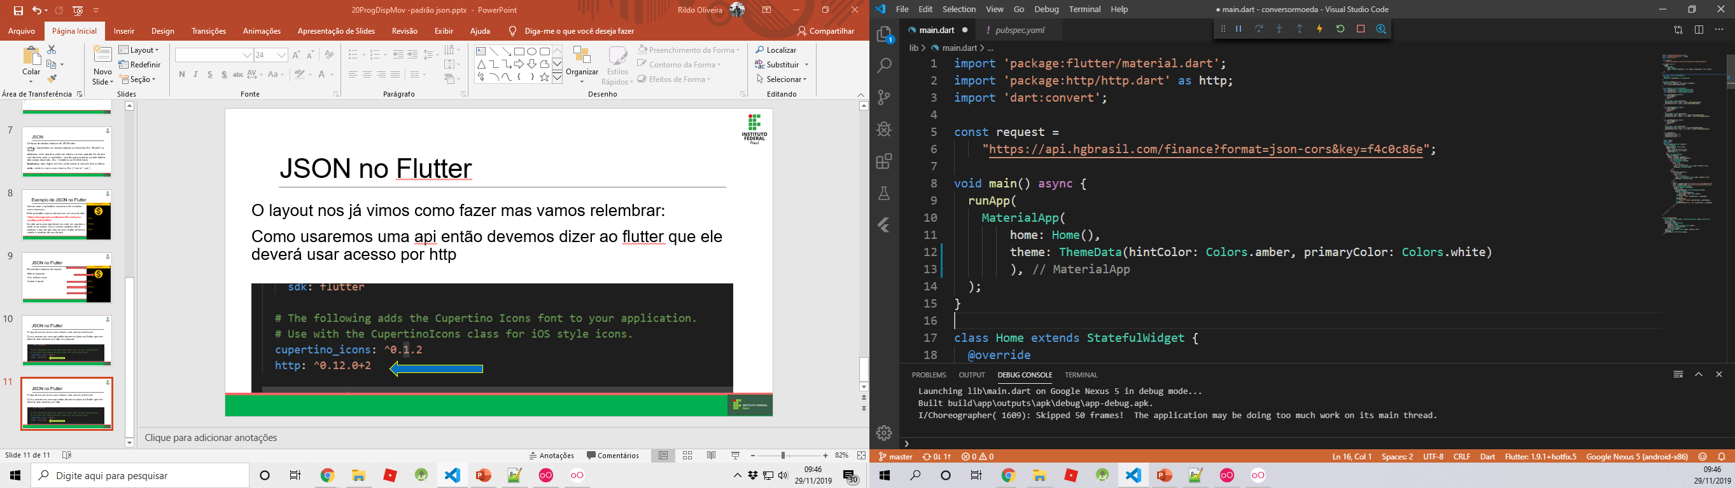
JSON no Flutter
Nosso Void main deverá chamar a biblioteca Material. Perceba que temos um async pois faremos uma conexão assíncrona com a API. Tambem temos a inclusão de um tema. Colocando o tema neste inicio faz que todas possíveis paginas do app tenha este tema.

Slide 17
JSON no Flutter
Inserimos as bibliotecas: a de material já conhecida.
A de http colocada no pubspec;
A dart:convert servirá para trabalhar com a conversão de dados para o json e dart

Slide 18
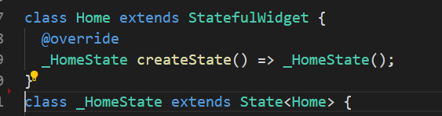
JSON no Flutter
Criamos nosso statefulWidget padrão (stf) para que neste tenhamos nosso código funcional

Slide 19
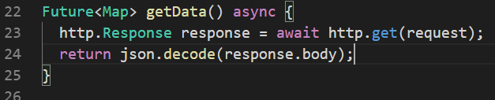
JSON no Flutter
Neste trecho no statefulWidget é onde usamos o future. Essa função diz que ao recebermos o valor do json da API não iremos usa-lo agora mas devemos esperar o usuário colocar os valores iniciais.

Slide 20
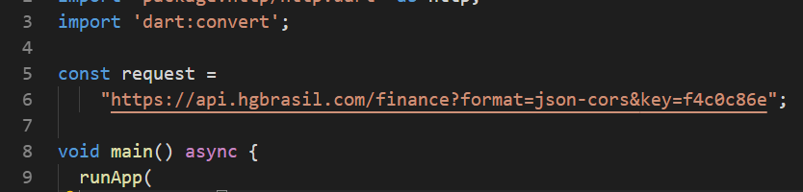
JSON no Flutter
A requisição pedida pelo Future devera estar no caminho inserido no inicio do código

Slide 21
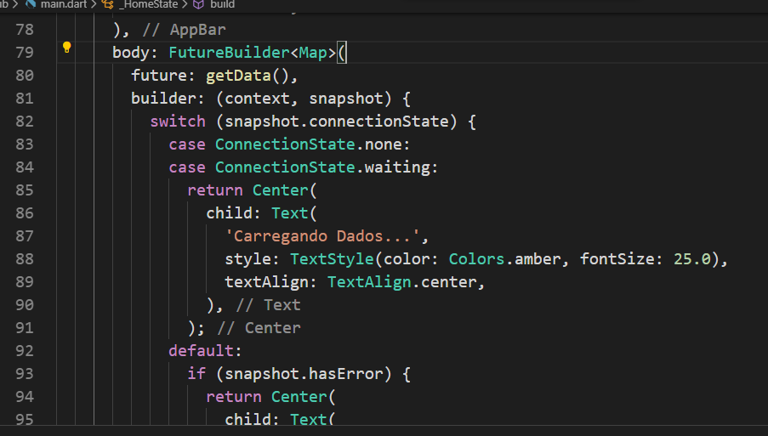
JSON no Flutter
Neste trecho temos o corpo do future
Onde temos os possíveis status do programa

Slide 22
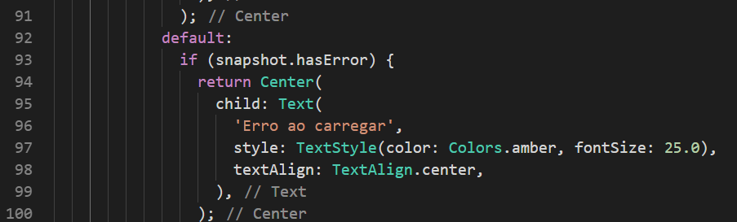
JSON no Flutter
Perceba que já temos um tratamento de erro caso a conexão não resulte em dados recebidos.

Slide 23
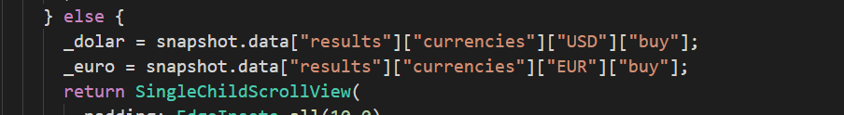
JSON no Flutter
Lembrem-se que no recebimento de dados do json (o snapshot) devemos seguir as regras de dados na lista do json.
Como quando trabalhamos com listas e Maps em dart

Slide 24
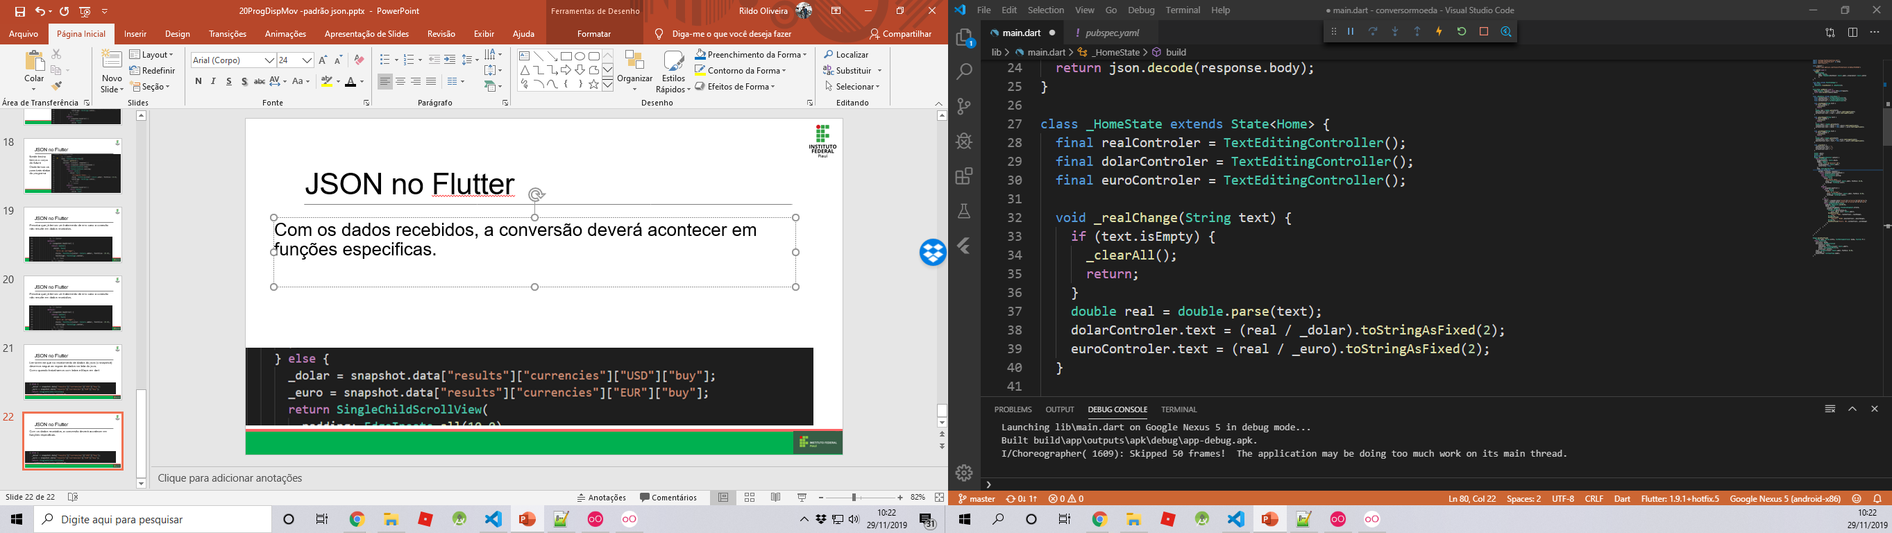
JSON no Flutter
Com os dados recebidos, a conversão deverá acontecer em funções especificas. Uma para cada moeda com seu devido controlador.

Slide 25
JSON no Flutter
Tais controladores inseridos na nossa classe.

Slide 26
JSON no Flutter
Percebam que já temos o tratamento caso o campo esteja vazio,
Chamando a função clearAll

Slide 27
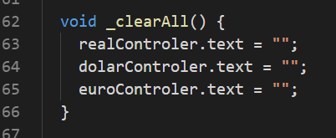
JSON no Flutter
Percebam que já temos o tratamento caso o campo esteja vazio,
Chamando a função clearAll

Slide 28
JSON no Flutter
Neste aplicativo temos o uso de json por uma api e caso desejamos o uso deste arquivo json no modo local isso seria bem mais simplificado.
O json fica nas pasta do aplicativo e somente apontamos para ele. Algo parecido como a inserção de imagem em nosso primeiro programa.

